Slide 1
Kỹ thuật ghi ảnh/ Tín hiệu điện tâm đồ
Thành viên:
Nguyễn Minh Tiến
Nguyễn Hoàng Quý
Nguyễn Trương Minh Văn
Trương Phước Bảo Khanh

Slide 2
I. TỔNG QUAN
- Tín hiệu điện tâm đồ (ECG) là một trong những tín hiệu quan trọng trong y học để giúp chẩn đoán và điều trị các bệnh tim mạch.
- Trong những năm gần đây, với sự phát triển của công nghệ, việc sử dụng ECG đã trở nên phổ biến hơn trong việc giám sát sức khỏe và chẩn đoán các bệnh lý tim mạch.

Slide 3
II. NỘI DUNG
01
04
02
05
03
06
1. Giới thiệu
4. Phân tích tín hiệu
2. Nguyên lý y sinh
5. Các bộ dataset
3. Công nghệ ghi tín hiệu
6. Ứng dụng

Slide 4
1. Giới thiệu chung về tín hiệu điện tâm đồ (ECG):
01
- ECG là tín hiệu điện học của tim được ghi lại bằng cách đặt các điện cực trên bề mặt của da.
- ECG biểu hiện cho các sự kiện điện trong tim và được sử dụng để chẩn đoán các bệnh tim mạch và điều trị bệnh tim mạch.

Slide 5
- Để thu thập tín hiệu ECG, các điện cực được đặt lên bề mặt da ở các vị trí khác nhau trên cơ thể của bệnh nhân.
- Thông qua việc phân tích tín hiệu ECG, ta có thể đưa ra chẩn đoán về tình trạng tim mạch của bệnh nhân.
- Việc phát triển các bộ dữ liệu ECG lớn và đa dạng là rất quan trọng để đào tạo các mô hình phân tích tín hiệu ECG có hiệu quả và chính xác.

Slide 6
Nguyên lý y sinh
02
- Tín hiệu ECG phản ánh hoạt động điện của tim thông qua các điện cực đặt trên cơ thể bệnh nhân.
- Sự khác biệt điện thế giữa hai điện cực phản ánh hoạt động điện của tim và được ghi lại dưới dạng đồ thị ECG.

Slide 7
Whoa!
- Đồ thị ECG biểu diễn dưới dạng sóng với các sóng đại diện cho các giai đoạn khác nhau của hoạt động điện của tim.
- Các sóng cơ bản trên đồ thị ECG bao gồm sóng P, phức hợp QRS, và sóng T.
- Đánh giá các sóng trên đồ thị ECG giúp đưa ra chẩn đoán về tình trạng sức khỏe của tim và hệ thống tuần hoàn của bệnh nhân.

Slide 8
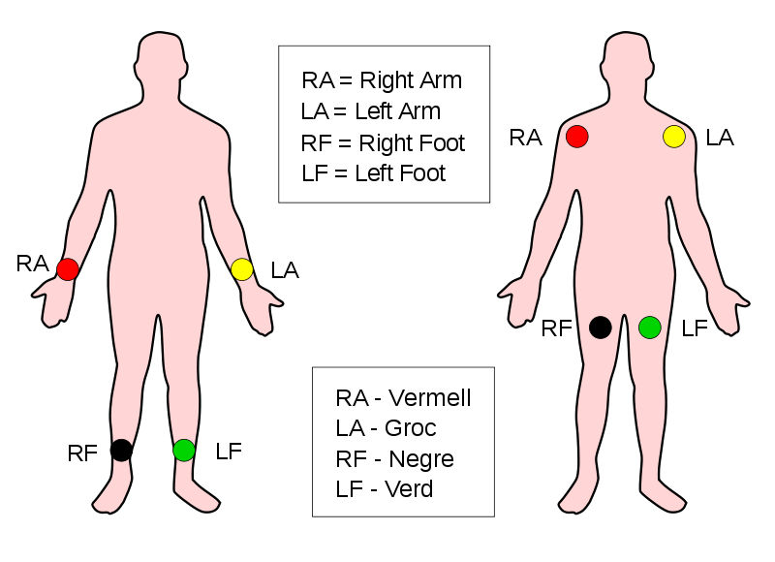
Whoa!

Slide 9
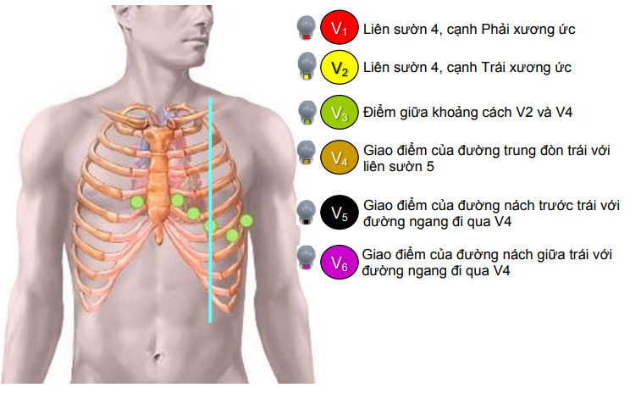
Các vị trí đặt điện cực
- V1: Liên sườn 4, cạnh phải xương ức
- V2: Liên sườn 4, cạnh trái xương ức
- V4: Giao điểm của trung đòn trái với liên sườn 5
- V3: ĐIểm giữa khoảng cách V2 và V4
- V5: Giao điểm của đường nách trước trái với đường ngang đi qua - V4
- V6: Giao điểm của đường nách giữa trái với đường ngang đi qua V4

Slide 10
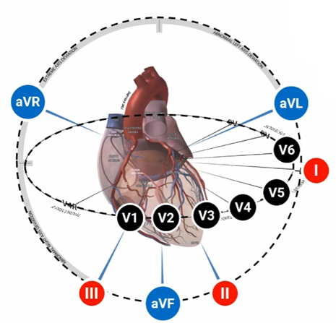
Các chuyển đạo trước tim

Slide 11
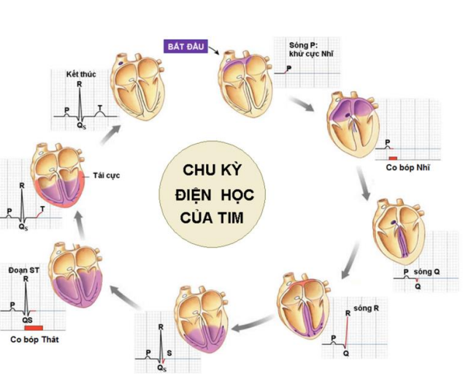
Chu kì điện học của tim

Slide 12
Công nghệ ghi tín hiệu
03
- Kỹ thuật ghi tín hiệu ECG là quá trình ghi lại hoạt động điện của tim.
- Có hai phương pháp chính để ghi lại tín hiệu ECG: tiếp điểm và dẫn truyền.
- Phương pháp tiếp điểm sử dụng các điện cực được đặt trực tiếp lên bề mặt da, trong khi phương pháp dẫn truyền sử dụng các dây dẫn để kết nối điện cực với máy ghi.

Slide 13
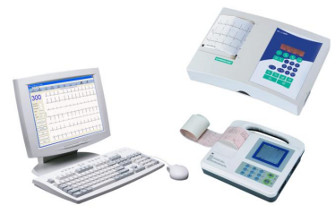
Một số loại máy đo điện tim

Slide 14
- Thiết bị ghi ECG hiện đại sử dụng công nghệ kỹ thuật số để xử lý tín hiệu và loại bỏ nhiễu.
- Có tính năng giám sát và lưu trữ tín hiệu để phân tích và chẩn đoán sau này.
- Ngoài ra còn có thể kết nối với các ứng dụng y tế theo dõi sức khỏe trên smartphone.

Slide 15
04
Phân tích tín hiệu
Rút trích đặc trưng
- Tìm kiếm các đặc trưng quan trọng của tín hiệu ECG, bao gồm các thông số như độ dốc, độ rộng và độ cao của các sóng và đỉnh.
Tiền xử lý
- Lọc nhiễu và cân bằng cường độ tín hiệu để đảm bảo chất lượng tín hiệu đầu vào cho các bước xử lý sau.
Phân loại
- Sử dụng các thuật toán máy học để phân loại tín hiệu ECG vào các nhóm tương ứng với các bệnh tim hoặc tình trạng sức khỏe của bệnh nhân.
Phân đoạn
- Chia tín hiệu ECG thành các đoạn tương ứng với từng chu kỳ của tim, gồm đoạn P, QRS và T.
Đánh giá và chẩn đoán
- Đánh giá và chẩn đoán bệnh tim hoặc tình trạng sức khỏe của bệnh nhân dựa trên các kết quả phân tích và phân loại tín hiệu ECG.

Slide 16
Các bộ dataset
05
MIT-BIH Arrhythmia Database
PTB Diagnostic ECG Database
PTB-XL
PhysioNet

Slide 17
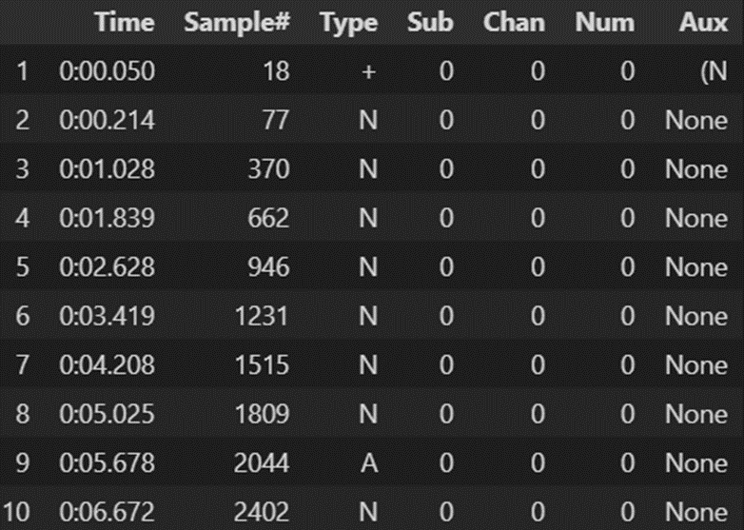
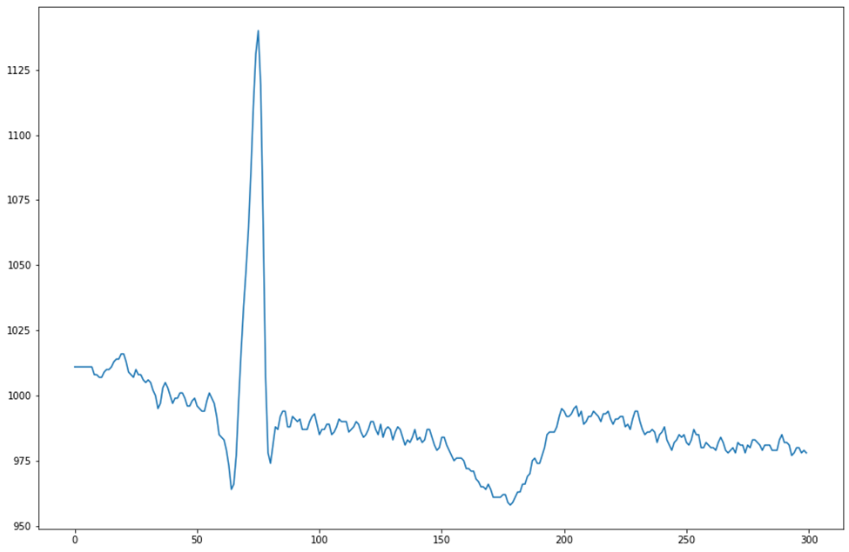
Chi tiết bộ dữ liệu PhysioNet
Ví dụ ECG minh hoạ ứng với tập dữ liệu PhysioNet

Slide 18

Ứng dụng
06
- Tín hiệu ECG là công cụ chẩn đoán quan trọng trong lĩnh vực y tế. ECG cung cấp thông tin về sức khỏe tim mạch tổng thể, đo lường huyết áp và tốc độ truyền dẫn điện trong tim.
- ECG giúp xác định loại rối loạn nhịp tim, vị trí và mức độ của chúng, cung cấp thông tin về tần số nhịp tim, khoảng cách giữa các nhịp, và nhịp thứ hai để đưa ra chẩn đoán chính xác và kế hoạch điều trị phù hợp.

Slide 19
- ECG cũng được sử dụng để đánh giá các bệnh lý tim khác như bệnh van tim, bệnh tim bẩm sinh, bệnh lồng ngực và đau thắt ngực.
- Trong lĩnh vực thể dục thể thao, các tổ hợp tín hiệu từ máy đo nhịp tim, đo hô hấp giúp ta theo dõi được tình trạng của vận động viên, từ đó có thể đề ra phương pháp tập luyện hiệu quả nhất.
- Tín hiệu ECG còn được sử dụng trong các nghiên cứu khoa học để nghiên cứu các rối loạn nhịp tim, sự phát triển của bệnh tim, từ đó phát triển các công nghệ chẩn đoán mới cho các bệnh lý tim.

Slide 20
III. TỔNG KẾT
- Điện tâm đồ (ECG) là công cụ quan trọng trong y học giúp chẩn đoán và điều trị bệnh lý tim mạch.
- Bài báo cáo này giới thiệu về nguyên lý y sinh của tín hiệu ECG, công nghệ ghi và phân tích tín hiệu, các bộ dataset ECG hiện có, và ứng dụng của ECG trong y học và các lĩnh vực khác.
Notes:
Hiểu rõ về ECG sẽ tăng cường khả năng chẩn đoán bệnh lý tim mạch và mở ra nhiều cơ hội trong nghiên cứu và ứng dụng của tín hiệu ECG trong tương lai.

Slide 21

Thank you for listening <3

